Slide 1
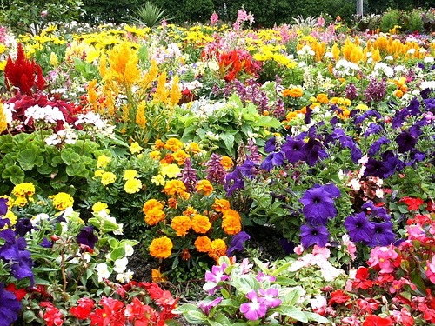
শুভেচ্ছা

Slide 2
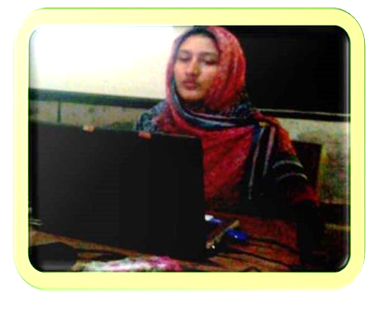
পরিচিতি
শাহানাজ আকতার
সহকারী শিক্ষক
(সামাজিক বিজ্ঞান)
ডাবুয়া তারাচরণ শ্যামাচরণ উচ্চ বিদ্যালয়
রাউজান, চট্টগ্রাম। মোবাইল নং-০১৮১২৯৮১৫৯৮
E-mail No-shanajdabua@gmail.com

Slide 3
বিষয়ঃ বাংলাদেশ ও বিশ্বপরিচয়
শ্রেণিঃ নবম/দশম
সময়ঃ৫০ মিনিট

Slide 4
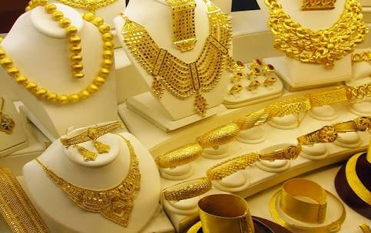
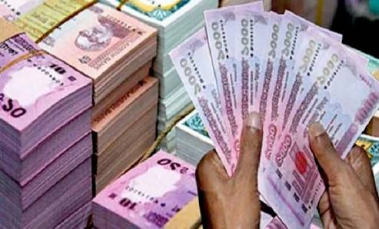
এই যে টাকা, স্বর্ণ এগুলোকে আমরা কি বলি?

Slide 5
জাতীয় সম্পদ
অধ্যায় ১০ম
পৃষ্ঠা নং-১৩৬

Slide 6
শিখনফল
এ অধ্যায় পাঠ শশেষে শিক্ষার্থীরা –
জাতীয় সম্পদের ধারনা ব্যাখ্যা করতে পারবে।
জাতীয় সম্পদের প্রকার ও উৎস বিশ্লেষণ হরতে পারবে।
জাতীয় সম্পদের সংরক্ষণ ও অপচয়রোধ সম্বন্ধে সচেতন হবে।

Slide 7
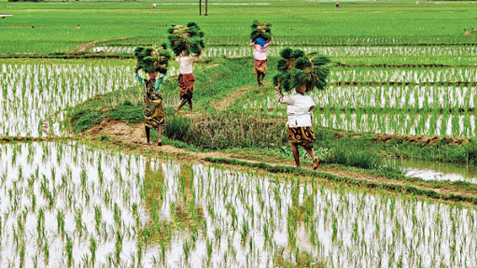
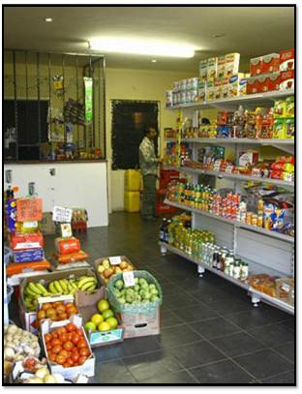
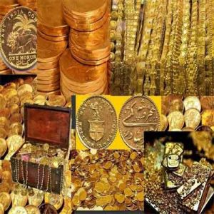
আমরা সাধারণত অর্থ,জমিজমা,বাড়িঘর,নানারকম প্রয়োজনীয়
দ্রব্যসামগ্রী, স্বর্ণ-রৌপ্য এগুলোকে সম্পদ বলি।

Slide 8
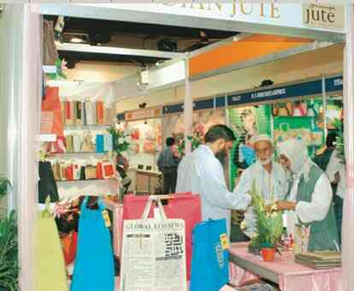
প্রকৃত অর্থে কোনো বস্তু বা দ্রব্যকে সম্পদ বলতে হলে সে বস্তুর উপযোগ ,অপ্রাচুর্য, বাহ্যিকতা এবং হস্থান্তরযোগ্যতা থাকতে হবে।

Slide 9
সম্পদের প্রকার
ব্যক্তিগত
সমষ্টিগত
জাতীয়
আন্তর্জাতিক
এই চার শ্রেণিতে বিন্যস্ত করা যায়।

Slide 10
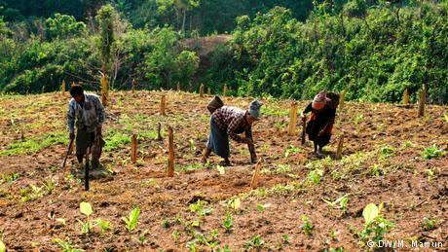
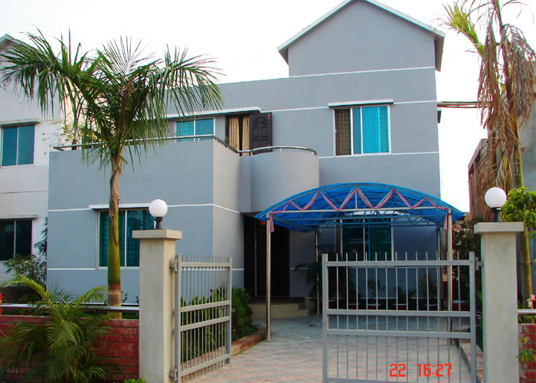
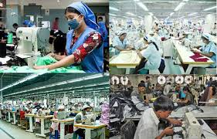
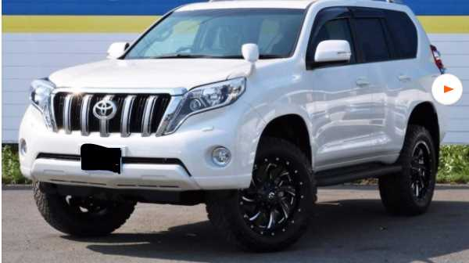
ব্যক্তিগত সম্পদ

Slide 11
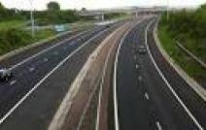
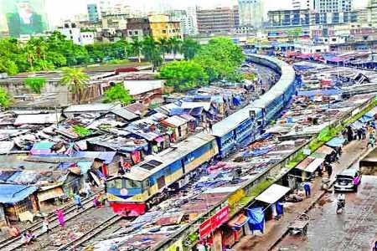
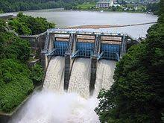
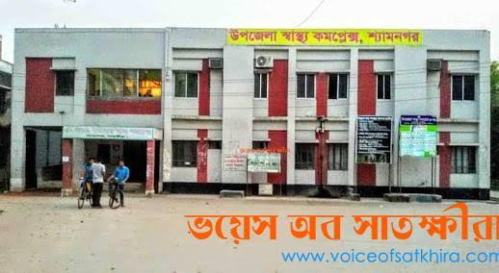
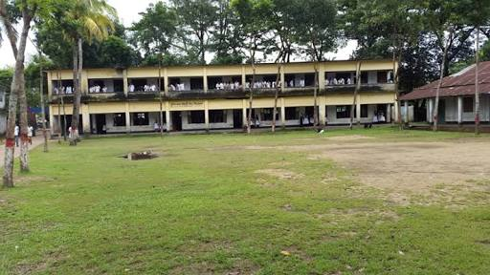
সমষ্টিগত

Slide 12
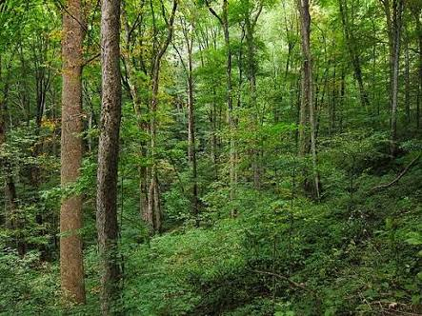
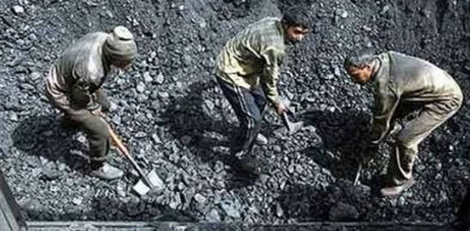
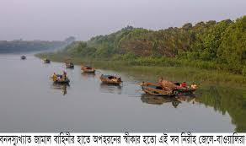
প্রাকৃতিক সম্পদ

Slide 13
রাষ্টের সকল নাগরিকের ব্যক্তিগত এবং সমাজের সমষ্টিগত সম্পদকে একত্রে জাতীয় সম্পদ বলে।

Slide 14
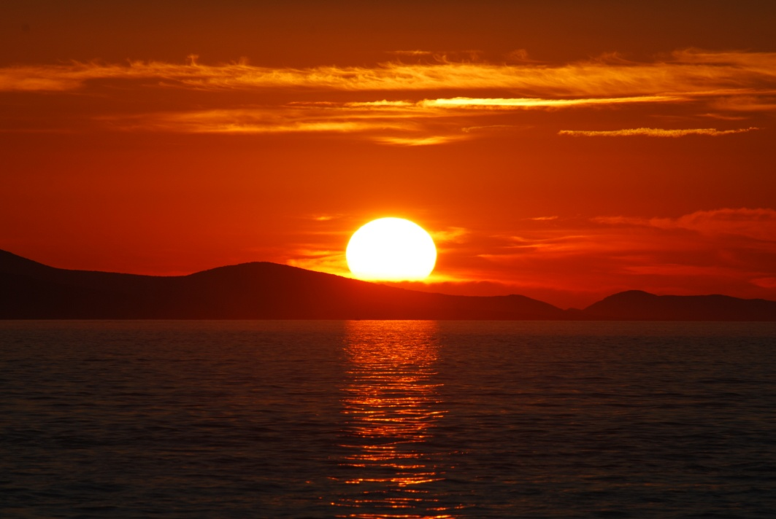
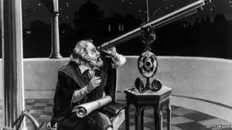
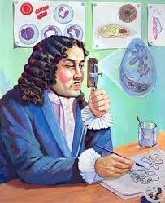
আন্তজার্তিক সম্পদ

Slide 15
জাতীয় সম্পদের উৎস
প্রকৃতি প্রদত্ত সম্পদ
মানবসৃষ্ট সম্পদ

Slide 16
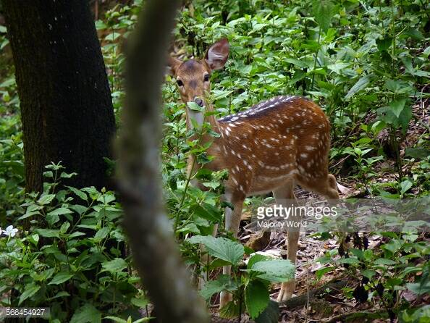
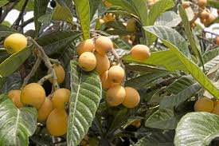
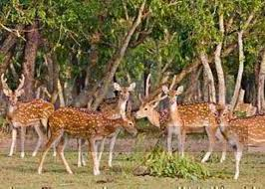
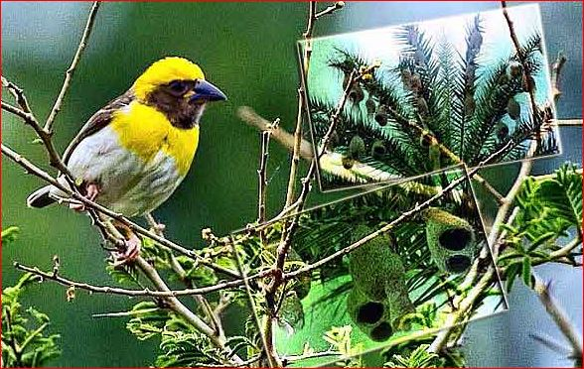
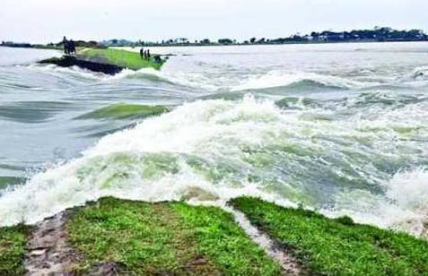
প্রকৃতি প্রদত্ত সম্পদ

Slide 17
চল একটি ভিডিও দেখি

Slide 18
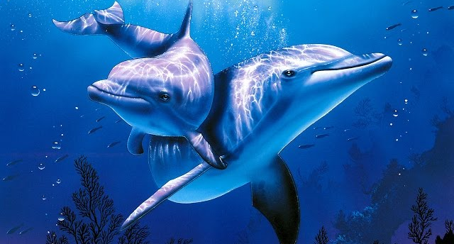
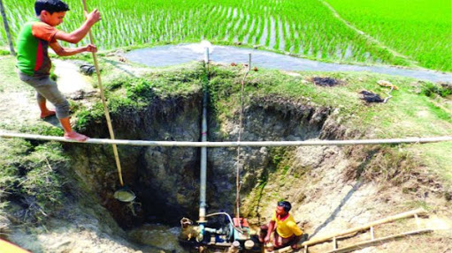
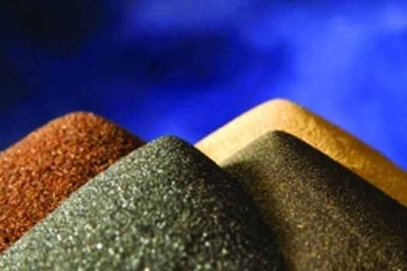

Slide 19
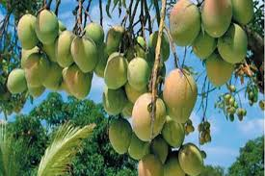
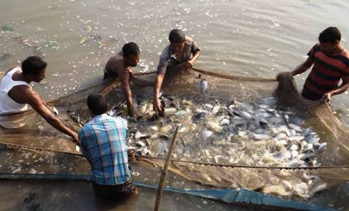
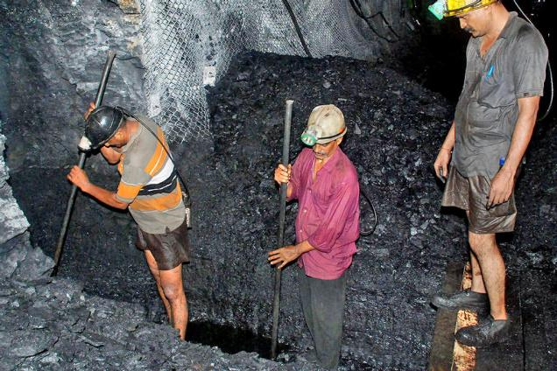
মানবসৃষ্ট সম্পদ
আরোও আছে। যেমন-

Slide 20
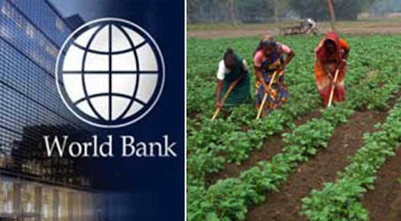
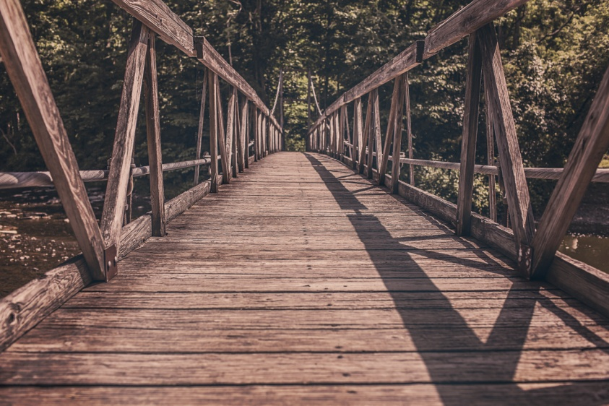
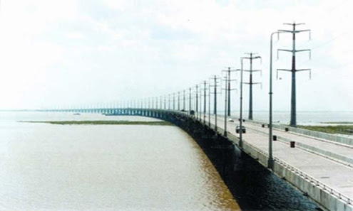
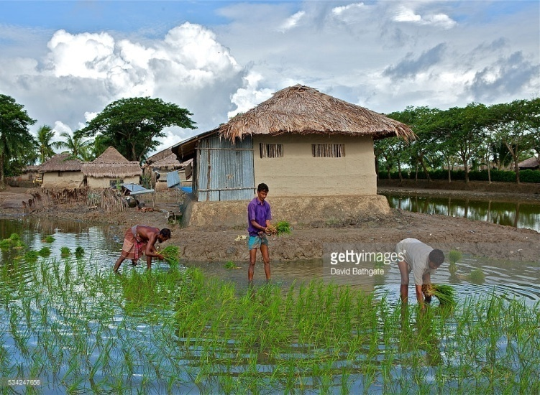
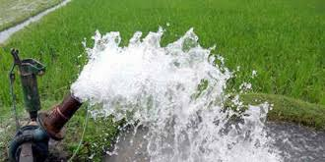
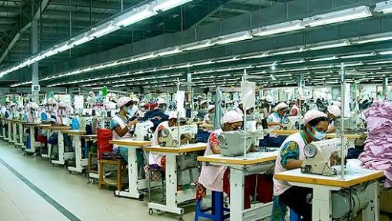

Slide 21
দলগত কাজ
জাতীয় সম্পদের সংরক্ষণ ও অপচয়রোধে নাগরিকের কী কী দায়িত্ব আছে বলে তোমরা মনে কর।

Slide 22
মূল্যায়ন
জাতীয় সম্পদ কাকে বলে
সম্পদ কত প্রকার ও কী কী?
জাতীয় সম্পদের কয়টি উৎস ও কি কি
সম্পদ কী?

Slide 23
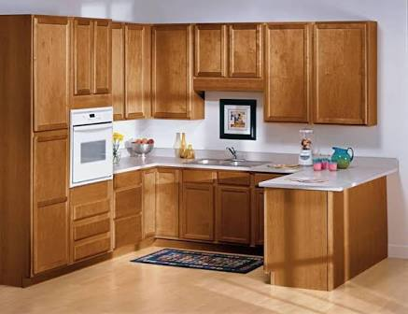
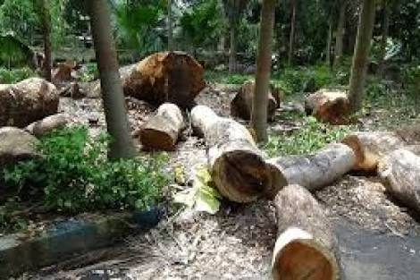
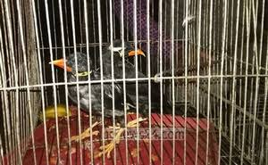
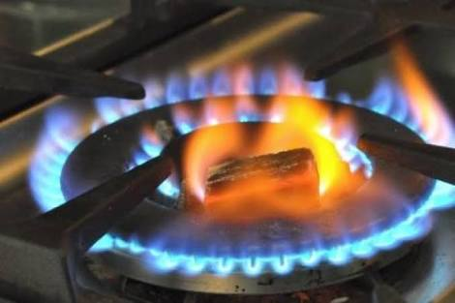
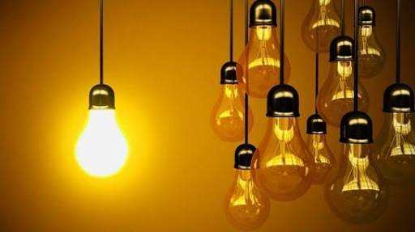
বাড়ির কাজ
জাতীয় সম্পদের সংরক্ষণ ও অপচয়রোধে
কী কী করনীয় তা লিখ।

Slide 24
ধন্যবাদ সবাইকে

